Slide 3


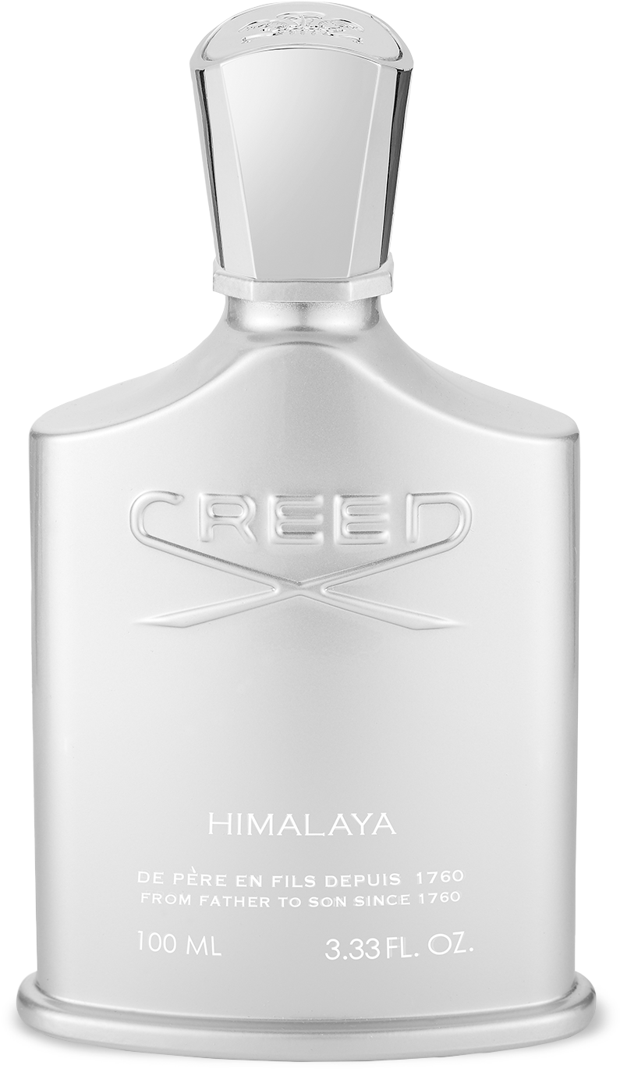
Creed Fragrances & Creed Boutique

Slide 4
¿Quiénes son House of Creed?
Creed Fragrances es una legendaria casa de fragancias nicho con una historia bicentenaria de estatus y excelencia.

Slide 5
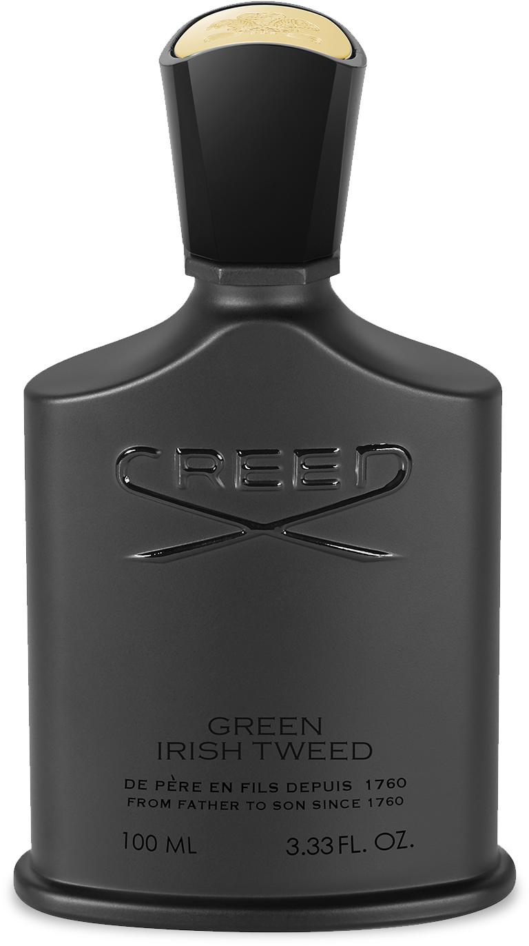
¿Qué hace único a Creed?
Una historia de 260 años de excelencia, tradición y artesanía

Slide 6
Los orígenes
James Henry Creed, oriundo de Leicester, funda Creed en las calles de Londres, Inglaterra en 1760; una sastrería familiar que aromatizaba sus elaboraciones.
Esta se convertiría en el proveedor oficial de la misma corona inglesa. Junto a esta rápidamente se volvería la sastrería predilecta de toda Europa, siendo deseados desde la reina Cristina de España, hasta Francisco José y Elisabeth de Austria y Hungría.

Slide 7
En 1854, acompaña a Eugénie de Montijo al mudar su corte hacia París, Francia.
Desde entonces House of Creed sigue establecida en París, donde luego de 6 generaciones del linaje Creed, Oliver Creed y su hijo Erwin Creed continúan con la herencia familiar.
Hasta el día de hoy perduran, prevalecen y permanecen los métodos artesanos originales, mediante estos se puede obtener una calidad elevada en los aceites esenciales que elaboran. Con ingredientes recolectados y procesados manualmente, lo que permite aromas nobles.

Slide 8
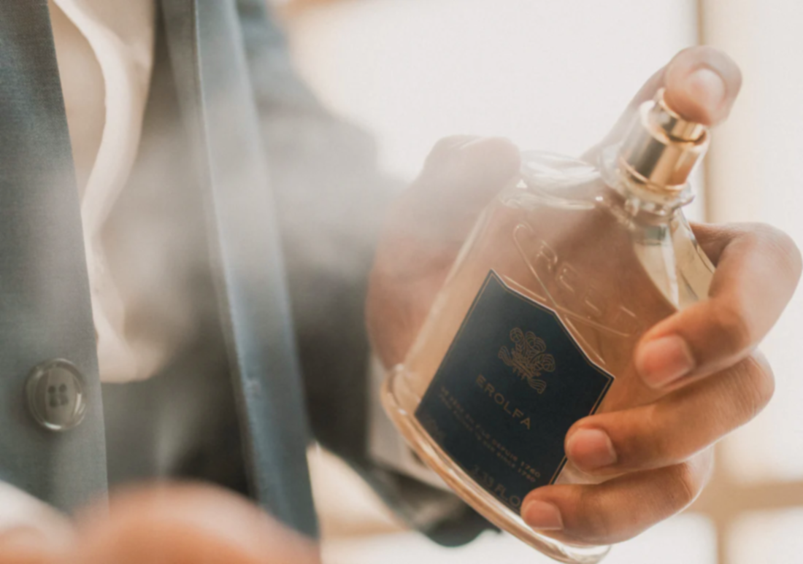
La misión
“House of Creed se ha construido sobre la base de generaciones de artesanía y aprecio por algunos de los mejores ingredientes del mundo.
Nos basaremos en este legado para crear fragancias atemporales para el futuro, de forma responsable, consciente y sostenible.”

Slide 9
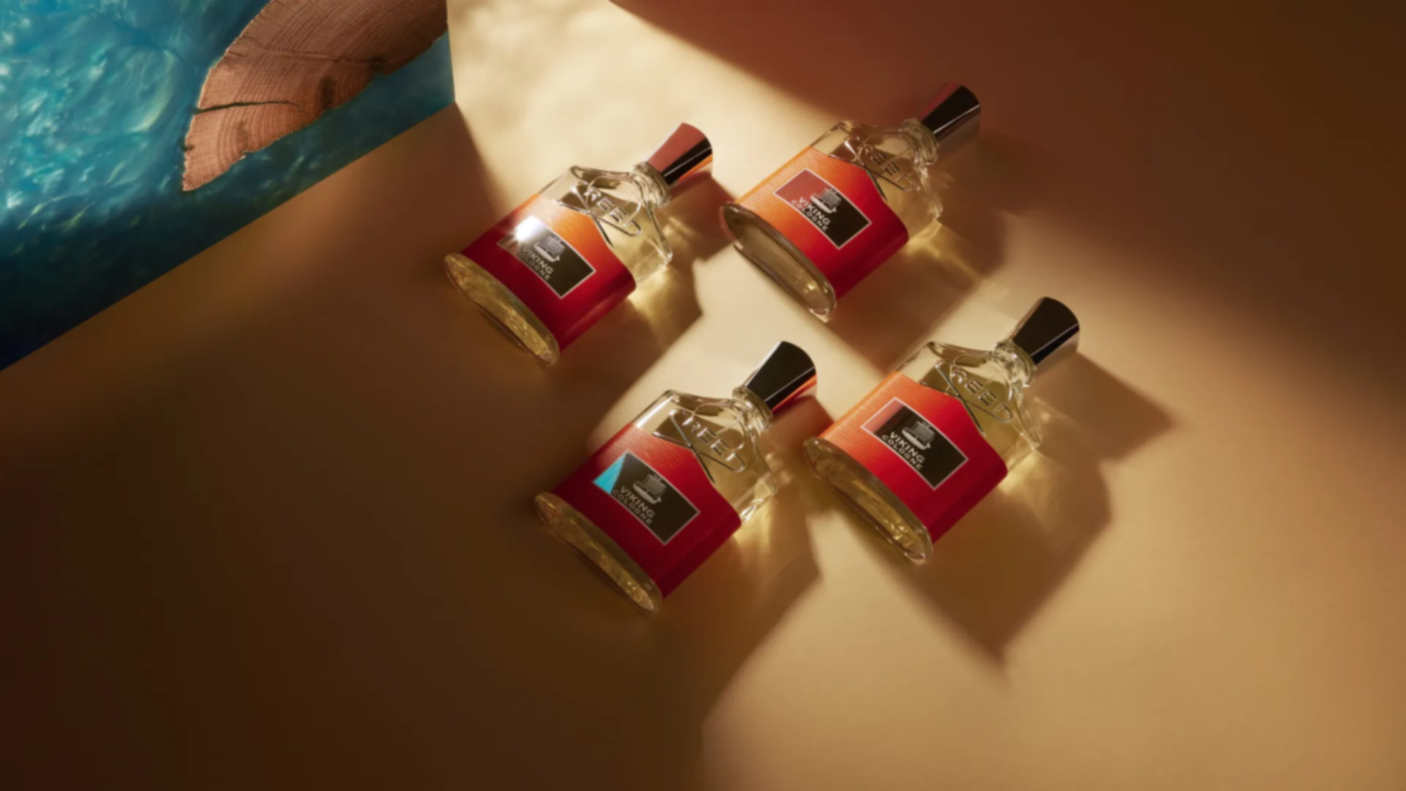
La visión
“Hoy en día, Creed viaja mucho para buscar, investigar, inspeccionar y comisionar los mejores ingredientes de todo el mundo, Creed es una marca motivada por la artesanía y la perfección.”

Slide 10
La visión de Creed, una fragancia para el futuro:
“La naturaleza nos proporciona los mejores ingredientes para nuestros productos. Por eso asumimos nuestra responsabilidad con el entorno natural, así como con las personas que trabajan con y junto a nosotros.”

Slide 11

One Tree Planted
“The House of Creed está comprometida con la sostenibilidad. Nuestro objetivo es garantizar que las acciones que realizamos hoy no comprometan la capacidad de las generaciones futuras para satisfacer sus propias
necesidades.”

Slide 12

One Tree Planted
“Queremos que para cualquiera sea sencillo ayudar al medio ambiente plantando árboles.
Juntos podemos restaurar los bosques, crear un hábitat para la biodiversidad y tener un impacto social positivo en todo el mundo.”

Slide 13

Nuestra huella de carbono
“Estamos orgullosos de haber compensado completamente nuestras emisiones de carbono a través de nuestra asociación con la empresa de seguimiento y compensación de carbono.”

Slide 14
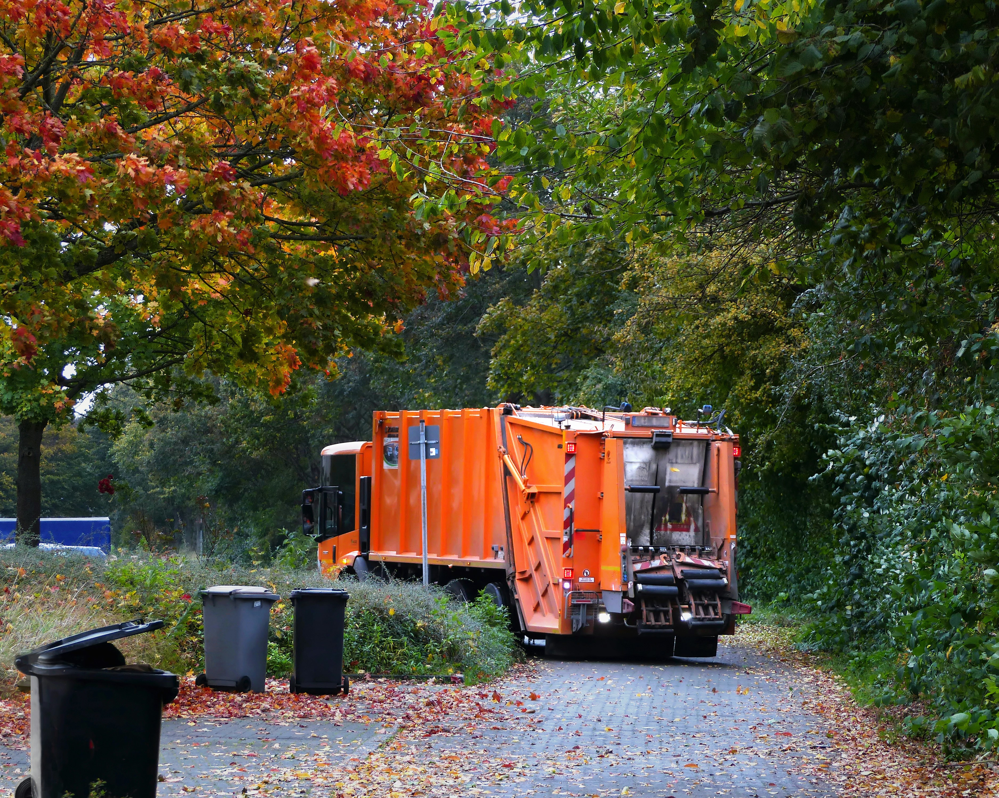
Residuos
“Garantizamos el cumplimiento de estrictas normas de sostenibilidad, utilizando sólidas iniciativas de reciclaje en nuestra fábrica, donde ahora se reciclan casi todos los elementos de los
residuos.”
“Hemos introducido materiales reutilizables para sustituir el embalaje y el envoltorio de regalo, encontrando formas inventivas de utilizar elementos como pañuelos de seda y carteras para envolver nuestros productos y para que actúen
como recuerdos funcionales.”

Slide 15

Creed Fragrances & Creed Boutique
Gracias por su atención
Joaquín Kainer Nahuel Riera
Economía y Gestión de las Organizaciones, Trabajo Práctico
Créditos: Plantilla de presentación creada en Slidesgo

